Slide 1

PEMBUKTIAN RUMUS ABC
Materi Matematika oleh Russell S.

Slide 2
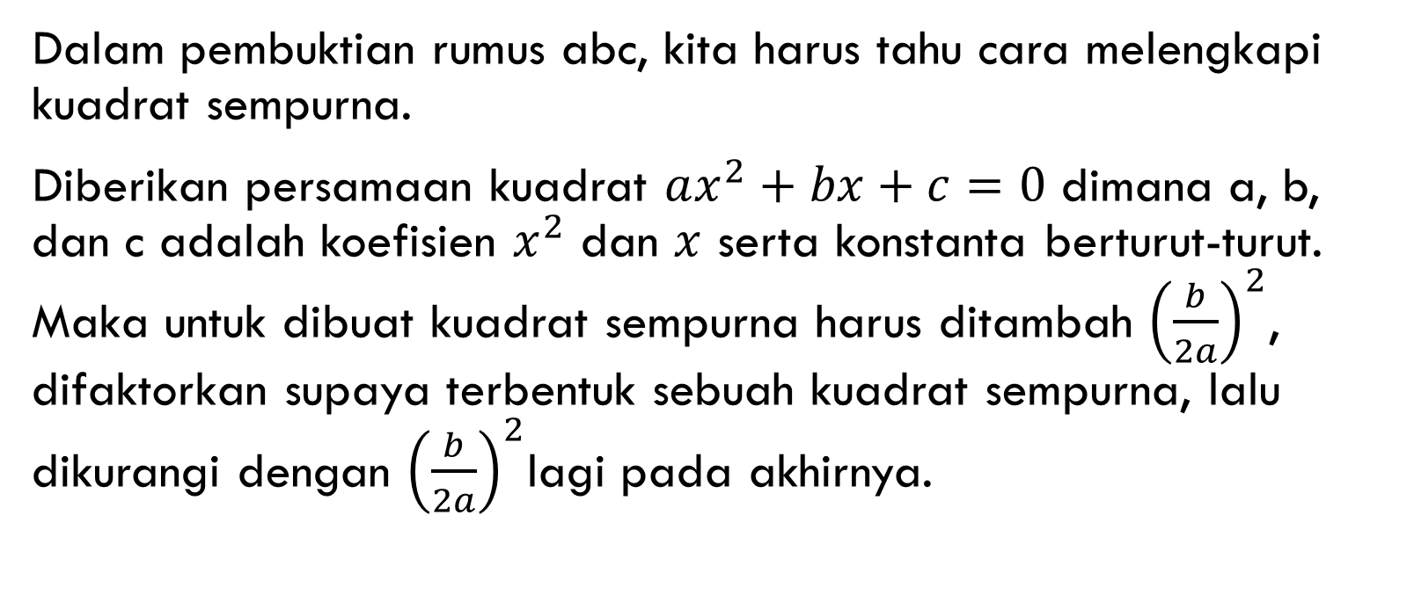
1. MELENGKAPI KUADRAT SEMPURNA
Dalam pembuktian rumus abc, kita harus tahu cara melengkapi kuadrat sempurna.
Diberikan persamaan kuadrat $ax^{2}+bx+c=0$ dimana a, b, dan c adalah koefisien $x^{2}$ dan $x$ serta konstanta berturut-turut. Maka untuk dibuat kuadrat sempurna harus ditambah ${\left(\frac{b}{2a}\right)}^{2}$, difaktorkan supaya terbentuk sebuah kuadrat sempurna, lalu dikurangi dengan ${\left(\frac{b}{2a}\right)}^{2}$lagi pada akhirnya.

Slide 3
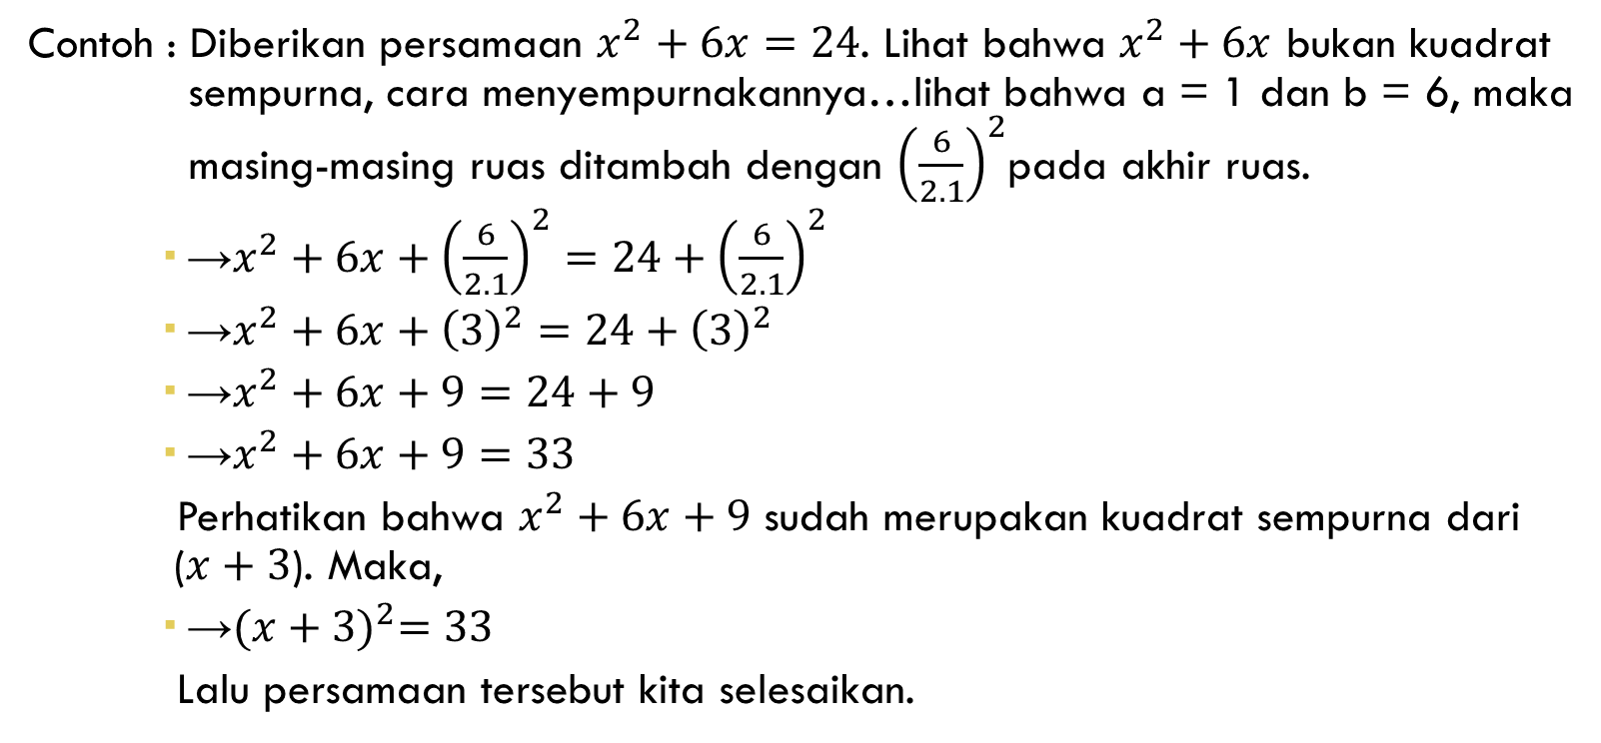
1. MELENGKAPI KUADRAT SEMPURNA
Contoh : Diberikan persamaan $x^{2}+6x=24$. Lihat bahwa $x^{2}+6x$ bukan kuadrat sempurna, cara menyempurnakannya…lihat bahwa a = 1 dan b = 6, maka masing-masing ruas ditambah dengan ${\left(\frac{6}{2.1}\right)}^{2}$pada akhir ruas.
→$x^{2}+6x+{\left(\frac{6}{2.1}\right)}^{2}=24+{\left(\frac{6}{2.1}\right)}^{2}$
→$x^{2}+6x+{\left(3\right)}^{2}=24+{\left(3\right)}^{2}$
→$x^{2}+6x+9=24+9$
→$x^{2}+6x+9=33$
Perhatikan bahwa $x^{2}+6x+9$ sudah merupakan kuadrat sempurna dari ($x+3$). Maka,
→${(x+3)}^{2}=33$
Lalu persamaan tersebut kita selesaikan.

Slide 4

1. MELENGKAPI KUADRAT SEMPURNA
→$x+3=±\sqrt{33}$
→$x=−3±\sqrt{33}$
Himpunan penyelesaian = $\left\{−3+\sqrt{33},−3−\sqrt{33}\right\}$

Slide 5

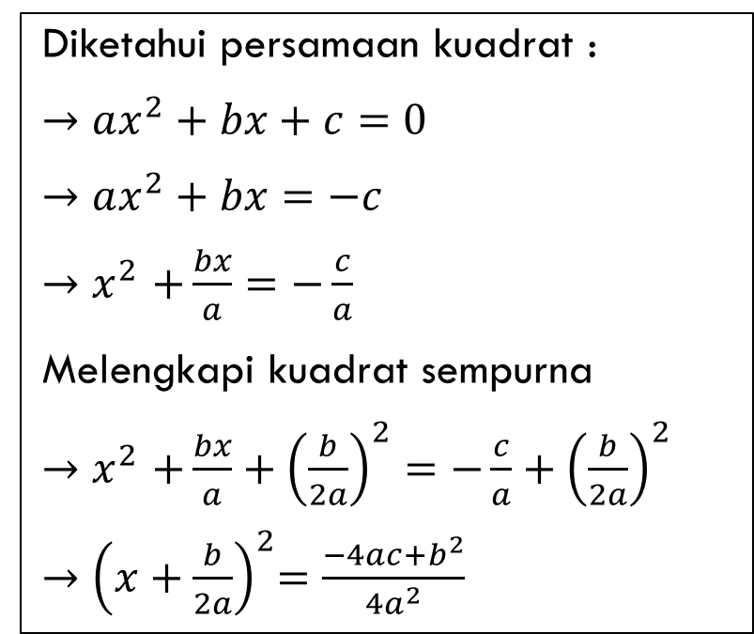
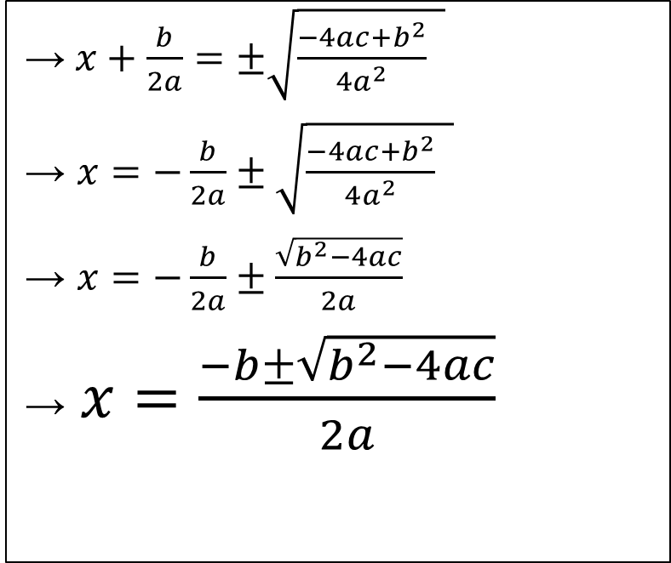
2. PEMBUKTIAN RUMUS ABC
Diketahui persamaan kuadrat :
$→ax^{2}+bx+c=0$
$→ax^{2}+bx=−c$
${→x}^{2}+\frac{bx}{a}=−\frac{c}{a}$
Melengkapi kuadrat sempurna
${→x}^{2}+\frac{bx}{a}+{\left(\frac{b}{2a}\right)}^{2}=−\frac{c}{a}+{\left(\frac{b}{2a}\right)}^{2}$
${→\left(x+\frac{b}{2a}\right)}^{2}=\frac{−4ac+b^{2}}{4a^{2}}$
→$x+\frac{b}{2a}=±\sqrt{\frac{−4ac+b^{2}}{4a^{2}} }$
→ $x=−\frac{b}{2a}±\sqrt{\frac{−4ac+b^{2}}{4a^{2}} }$
→ $x=−\frac{b}{2a}±\frac{\sqrt{b^{2}−4ac}}{2a}$
→$x=\frac{−b±\sqrt{b^{2}−4ac}}{2a}$
$$:a$$

Slide 6
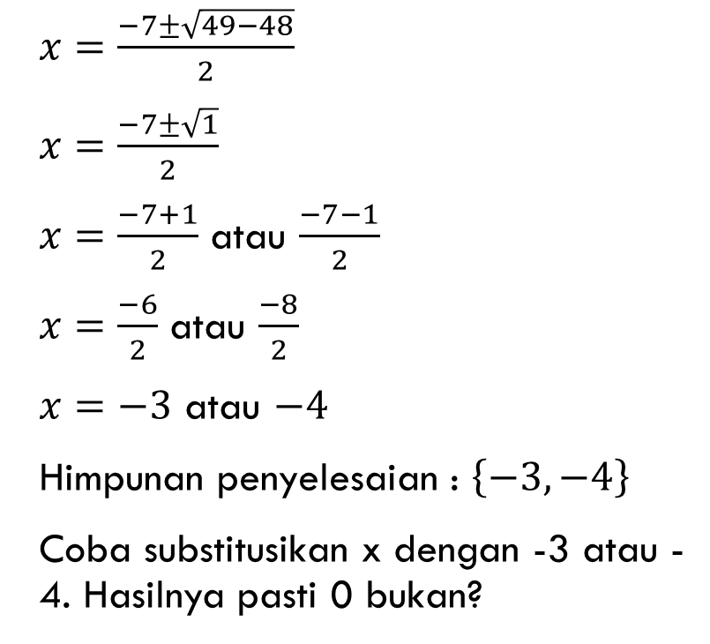
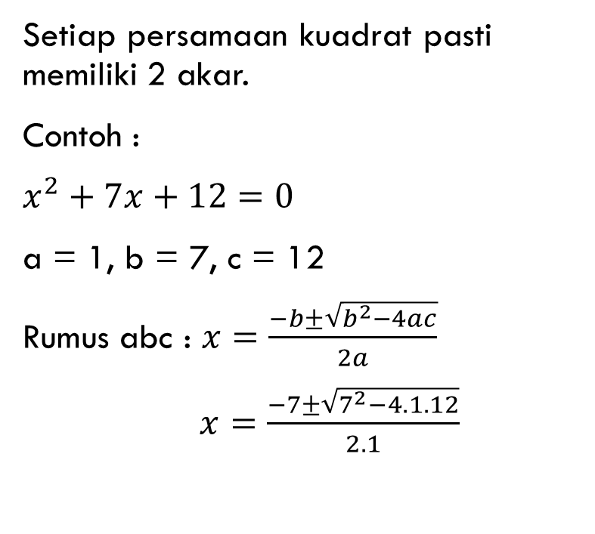
2. PEMBUKTIAN RUMUS ABC
Setiap persamaan kuadrat pasti memiliki 2 akar.
Contoh :
$x^{2}+7x+12=0$
a = 1, b = 7, c = 12
Rumus abc : $x=\frac{−b±\sqrt{b^{2}−4ac}}{2a}$
$x=\frac{−7±\sqrt{7^{2}−4.1.12}}{2.1}$
$x=\frac{−7±\sqrt{49−48}}{2}$
$x=\frac{−7±\sqrt{1}}{2}$
$x=\frac{−7+1}{2}$ atau $\frac{−7−1}{2}$
$x=\frac{−6}{2}$ atau $\frac{−8}{2}$
$x=−3$ atau $−4$
Himpunan penyelesaian : $\left\{−3,−4\right\}$
Coba substitusikan x dengan -3 atau -4. Hasilnya pasti 0 bukan?

Slide 7
THANKS FOR WATCHING
Don’t forget to comment and subscribe!

